Slide 1
算法设计与分析
第22章: 基本图算法
李荣华
深圳大学计算机与软件学院
rhli@szu.edu.cn
www1.se.cuhk.edu.hk/~rhli
2016秋

Slide 2
大纲
图的基本概念
图的实现
  邻接表
  邻接矩阵
图的遍历
  广度优先搜索
  深度优先搜索
  拓扑排序
强连通分支

Slide 3
什么是图?
一个图是有一系列的节点和边组成.
1
3
1
2
3
2
4
5
6
4
5
6

Slide 4
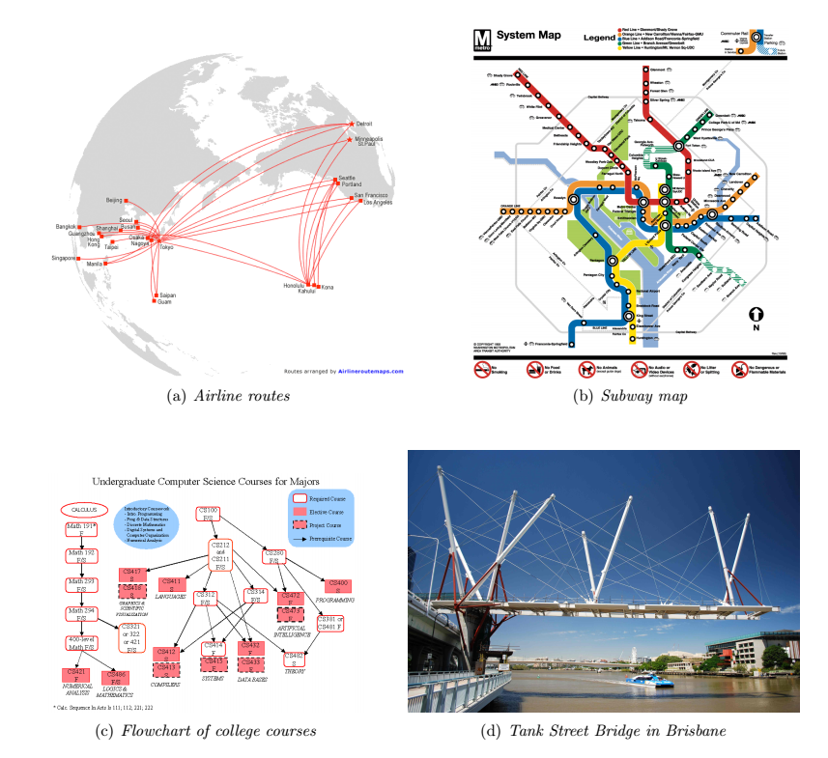

Slide 5
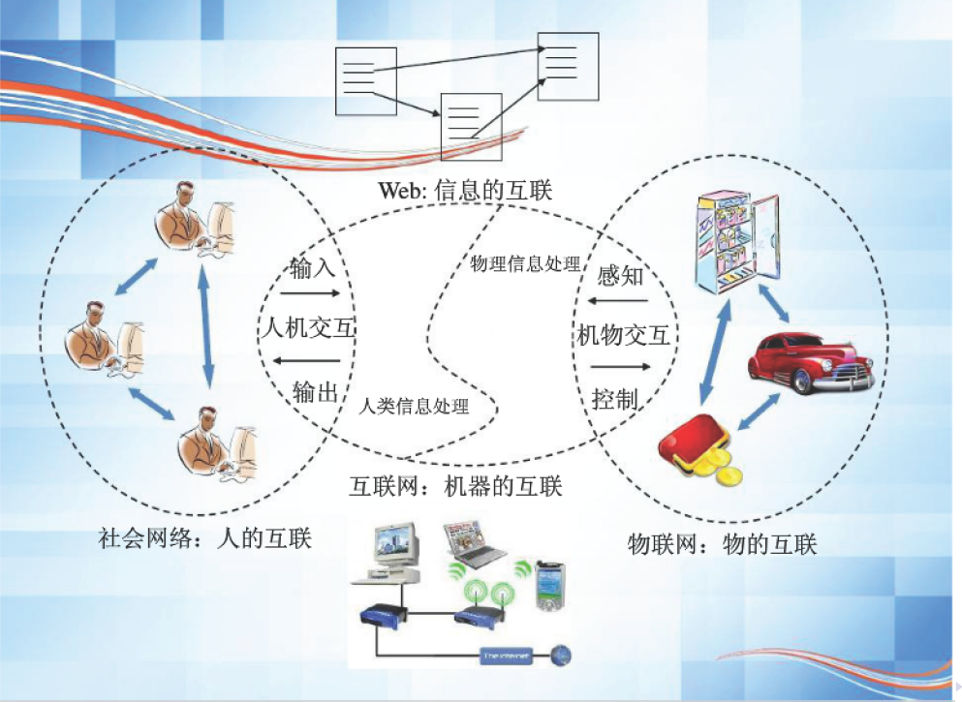

Slide 6


Slide 7
一个有向图G= (V, E), 其中V 为节点的集合，E为V中节点之间的边的集合。E中每条 边为V上一个二值关系: 一条从a出发连向b边e可以表示为一个有序的节点对 e = (a, b)。
有向图
自环
1
2
3
7
孤立节点
V = { 1, 2, 3, 4, 5, 6, 7 }
|V | = 7
4
5
6
E = { (1,2), (2,2), (2,4), (4,5),
(4,1), (5,4),(6,3) }
| E | = 7

Slide 8
一个无向图 G = (V, E) , 其中V 为节点的集合，E为V中节点之间的边的集合。 E 中每条边e都可以无序的节点对。
无向图
符号:
(a, b) 代表从 a到b的有向边
{a, b} 节点a到节点b的无向边
(课本上也用(a, b) 表示无向边).
V = { A, B, C, D, E, F }
|V | = 6
A
B
C
E = { {A, B}, {A,E}, {B,E}, {C,F} }
|E | = 4
D
E
F

Slide 9
在一个无向图中, 节点的度指的是该节点连出去的边的条数.
节点的度、出度、入度
在一个有向图中, 节点的出度指的是该节点连出去的边的条数，节点的入度指的是连向该节点的边的条数。
A
B
C
1
2
自环
D
4
5
E
F
B 的度为2
节点2的入度为2 ，出度为3

Slide 10
简单图
简单图是指没有多重边（两个节点之间有多条边）且没有自环的图
  在本门课中，我们只考虑简单图.
命题: 如果G 是一个无向图，则
命题:如果G 是一个有向图，则

Slide 11
加权图指的是每天边都有一个权值的图，通常有一个边加权函数 w: E → R
加权图
1.2
2
1
2
3
1
2
3
.2
.5
1.5
5
3
.3
1
4
5
6
4
5
6
.5
Notes:
Discussion point for weights: probability from u to v in traffic flow, similarity between two nodes in document clustering, co-occurrences between to words in word clustering (topic analysis), etc.

Slide 12
路径
一条路径由一系列的节点组成，并且相邻两个节点之间有一条边相连
对于一条路径，如果它所包含的节点没有重复，则称之为一条简单路径（在简单路径中，任何一个节点都不会被访问2次以上）
如果一条路径的起点和终点一致，则称之为环 Example: v₁ → v₂ → v₄ → v₁
如果一个图包含了一个环，则称之为有环图，
否则称之为无环图
1
2
4
3

Slide 13
s-t 连通性
s-t 连通问题: 给定2个节点 s 和t, 是否存在一条s 到t的路径?
s-t 最短路径问题: 给定2个节点s 和t, 试问s到t的最短路径的长度为多少?
Notes:
Six Degrees of Kevin Bacon is a parlor game based on the "six degrees of separation" concept, which posits that any two people on Earth are, on average, about six acquaintance links apart. That idea eventually morphed into this parlor game, wherein movie buffs challenge each other to find the shortest path between an arbitrary actor and veteran Hollywood character actor Kevin Bacon. It rests on the assumption that any individual involved in the Hollywood, California film industry can be linked through his or her film roles to Kevin Bacon within six steps.

Slide 14
连通性
对于一个无向图，如果任意两个节点之间都存在一条路径连接，则称这个无向图为连通图。
对于一个有向图，如果任意2个节点之间都存在一条有向路径连接，则称之为强连通图。
对于一个图，如果| E | ≈ | V |，则称之为稀疏图。
对于一个图，如果| E | ≈ | V |²，则称之为稠密图。

Slide 15

连通分支
连通分支: 一个图中的连通分支为该图中最大的连通子图.
例:
包含节点1的连通分支= { 1, 2, 3, 4, 5, 6, 7, 8 }.

Slide 17
对于一个有向或者无向图，如果任意两个节点之间都有边邻接（对于有向图需要两个方向的边），则称之为完全图
完全图
如果(u, v) 为G中一条边, 我们称节点u 与节点v邻接
A
A
B
B
E
D
D
4 个节点，包含 (4*3)/2 条边
|V| 个节点， |V|*(|V| – 1)/2 边
注: 如果允许自环，则边数为|V|²/2
3 个节点的有向图，包含 3*2条边
|V| 个节点，包含|V|*(|V| – 1) 条边
注: 如果允许自环，则边数为|V|²

Slide 18
一个二分图是一个无向图 G = (V,E) ，其中 V 可以划分为2 个集合 V₁ 和V₂ ，且对于任意条边 (u, v) ∈E，都有 u ∈V₁且v ∈V_{2 ，}或者v ∈V₁ 且u∈V_{2.}
二分图
V₂
V₁
Notes:
Bipartite graphs in practice:
Homogeneous nodes: managers and non-manager employees
Heterogeneous nodes: authors and books

Slide 19
树
一颗自由树为一个无环、连通的无向图
一个森林为一个无环无向图
一颗有根树指的是树中有一个节点被设置为根节点

Slide 20
树的性质
令G = (V, E ) 为一个无向图
如果G是一颗树，则满足以下性质：
1. G是无环连通图.
2. G中的任意2个节点都有唯一的连通路径连通
3. 是连通的，但是从G中删除任意一条边后G都将不连通
4. G是连通的，且| E | = | V | – 1.
5. G是无环的 ，且| E | = | V | – 1.
6. G是无环的，但是如果任意加一条边至G中，则会在G中生成一个有环

Slide 21
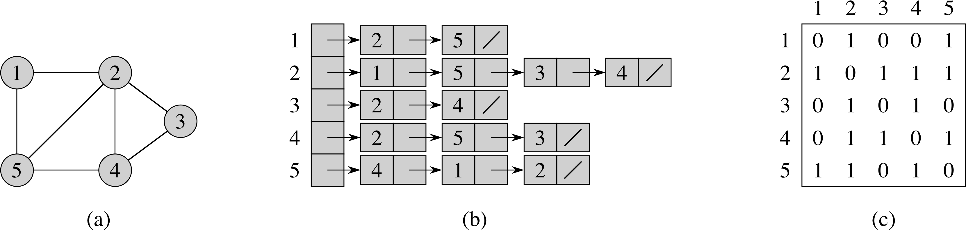
图的实现: 邻接表
无向图
存储空间: Θ(|V | + | E |)

Slide 22
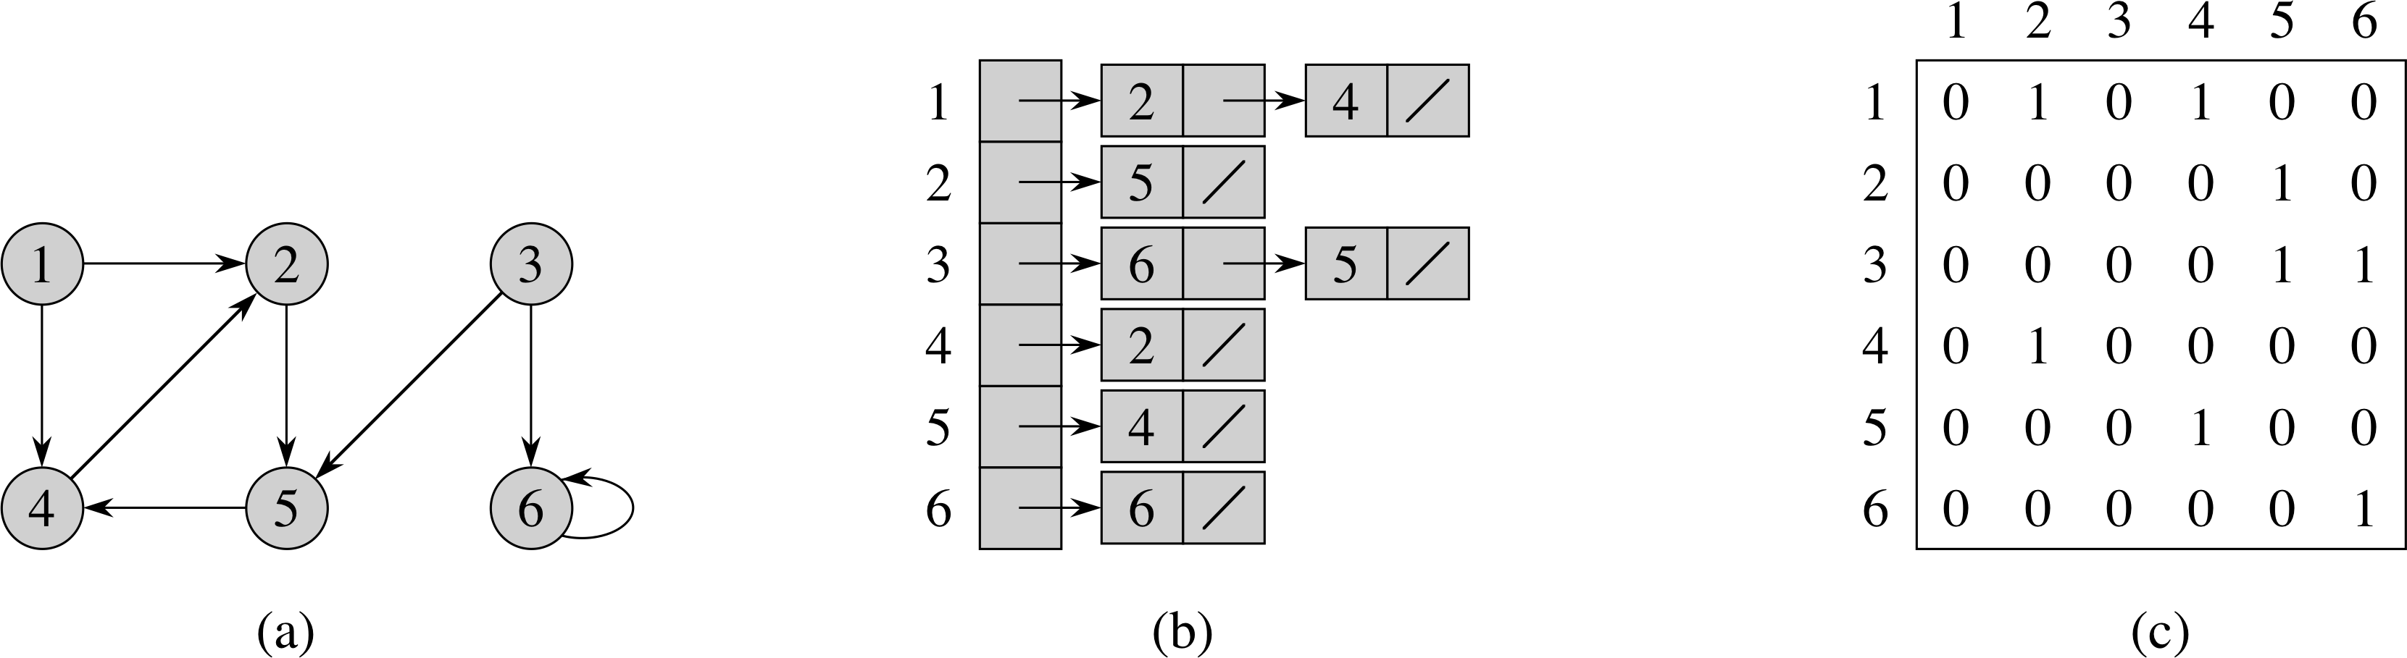
图的实现: 邻接表
有向图
存储空间: Θ(|V | + | E |)
变形: 存储入边的邻接表

Slide 23
邻接表的优缺点
优点:
  对于稀疏图，可以节约空间； 现实中，大多数为稀疏图
  访问一个节点v的所有邻居节点时，只需O(degree(v))的复杂度
缺点:
  判断边(v, u)是否存在时比较耗时，复杂度为O(degree(v))
  矩阵运算时不太方便

Slide 24
无向图
邻接矩阵

Slide 25
有向图
邻接矩阵

Slide 26
邻接矩阵的优缺点
优点:
  对于稠密图可以节约空间（邻接表需要存指针）
  查询是否边(i, j)存在的复杂度为Θ(1)
  矩阵运算比较方便
缺点:
  访问节点v的所有邻居的复杂度为Θ(|V |)
  对于稀疏图，非常耗空间

Slide 27
图的遍历
图的一些算法问题:
G是否连通?
G是否包含一个环?
G是否为一颗树?
G是否是二分图?
寻找图的连通分支
拓扑排序
有向图G 是否强连通?

Slide 28
广度优先搜索（BFS）
给定一个G = (V, E) 和一个源节点 s，BFS遍历图G 中所有可以从s可达的节点
基本思想: 先找到距离s为 k的节点，然后找到距离s为 k + 1 的节点

Slide 29
BFS:算法描述
BFS(G, s)
for each u ∈ G.V – {s}
u.color = white
u.d = ∞ // u.d 维护从s到u的距离
u.π = NIL // u.π 维护u 在BFS-树中的前驱节点
s.color = gray
s.d = 0
s.π = NIL
Q = φ // Q 是一个先进先出的队列
Enqueue(Q, s)

Slide 30
BFS: 算法描述
while ( Q ≠ φ )
u = Dequeue(Q)
for each v in adj[u]
if (v.color == white) // v 还没被访问
v.color = gray
v.d = u.d +1
v.π = u // u 为v的前驱（父亲节点）
Enqueue(Q, v)
u.color = black // u已经遍历完成

Slide 31
BFS算法解析
使用三种颜色 (white，gray ，black) 来描述节点的状态
节点为白色(white)，表示该节点还未被访问
被访问过的节点为灰色(gray)和黑色(black)
  灰色节点表示它被访问过，但是还没有对它的所有邻居进行访问
  黑色节点表示它被访问过，而且已经访问了它的所有邻居
所有节点的颜色变化顺序为: white → gray → black

Slide 32
BFS的输出
输出从s点出发到达所有其它节点的最短路径
同时，也可以得到一颗以s节点为根的BFS树，这颗树包括了所有从s可达的节点
如果是邻接表存图，则BFS算法的复杂度为O(|V| + |E|)
如果是邻接矩阵存图，则BFS算法的复杂度为O(|V|²)

Slide 33
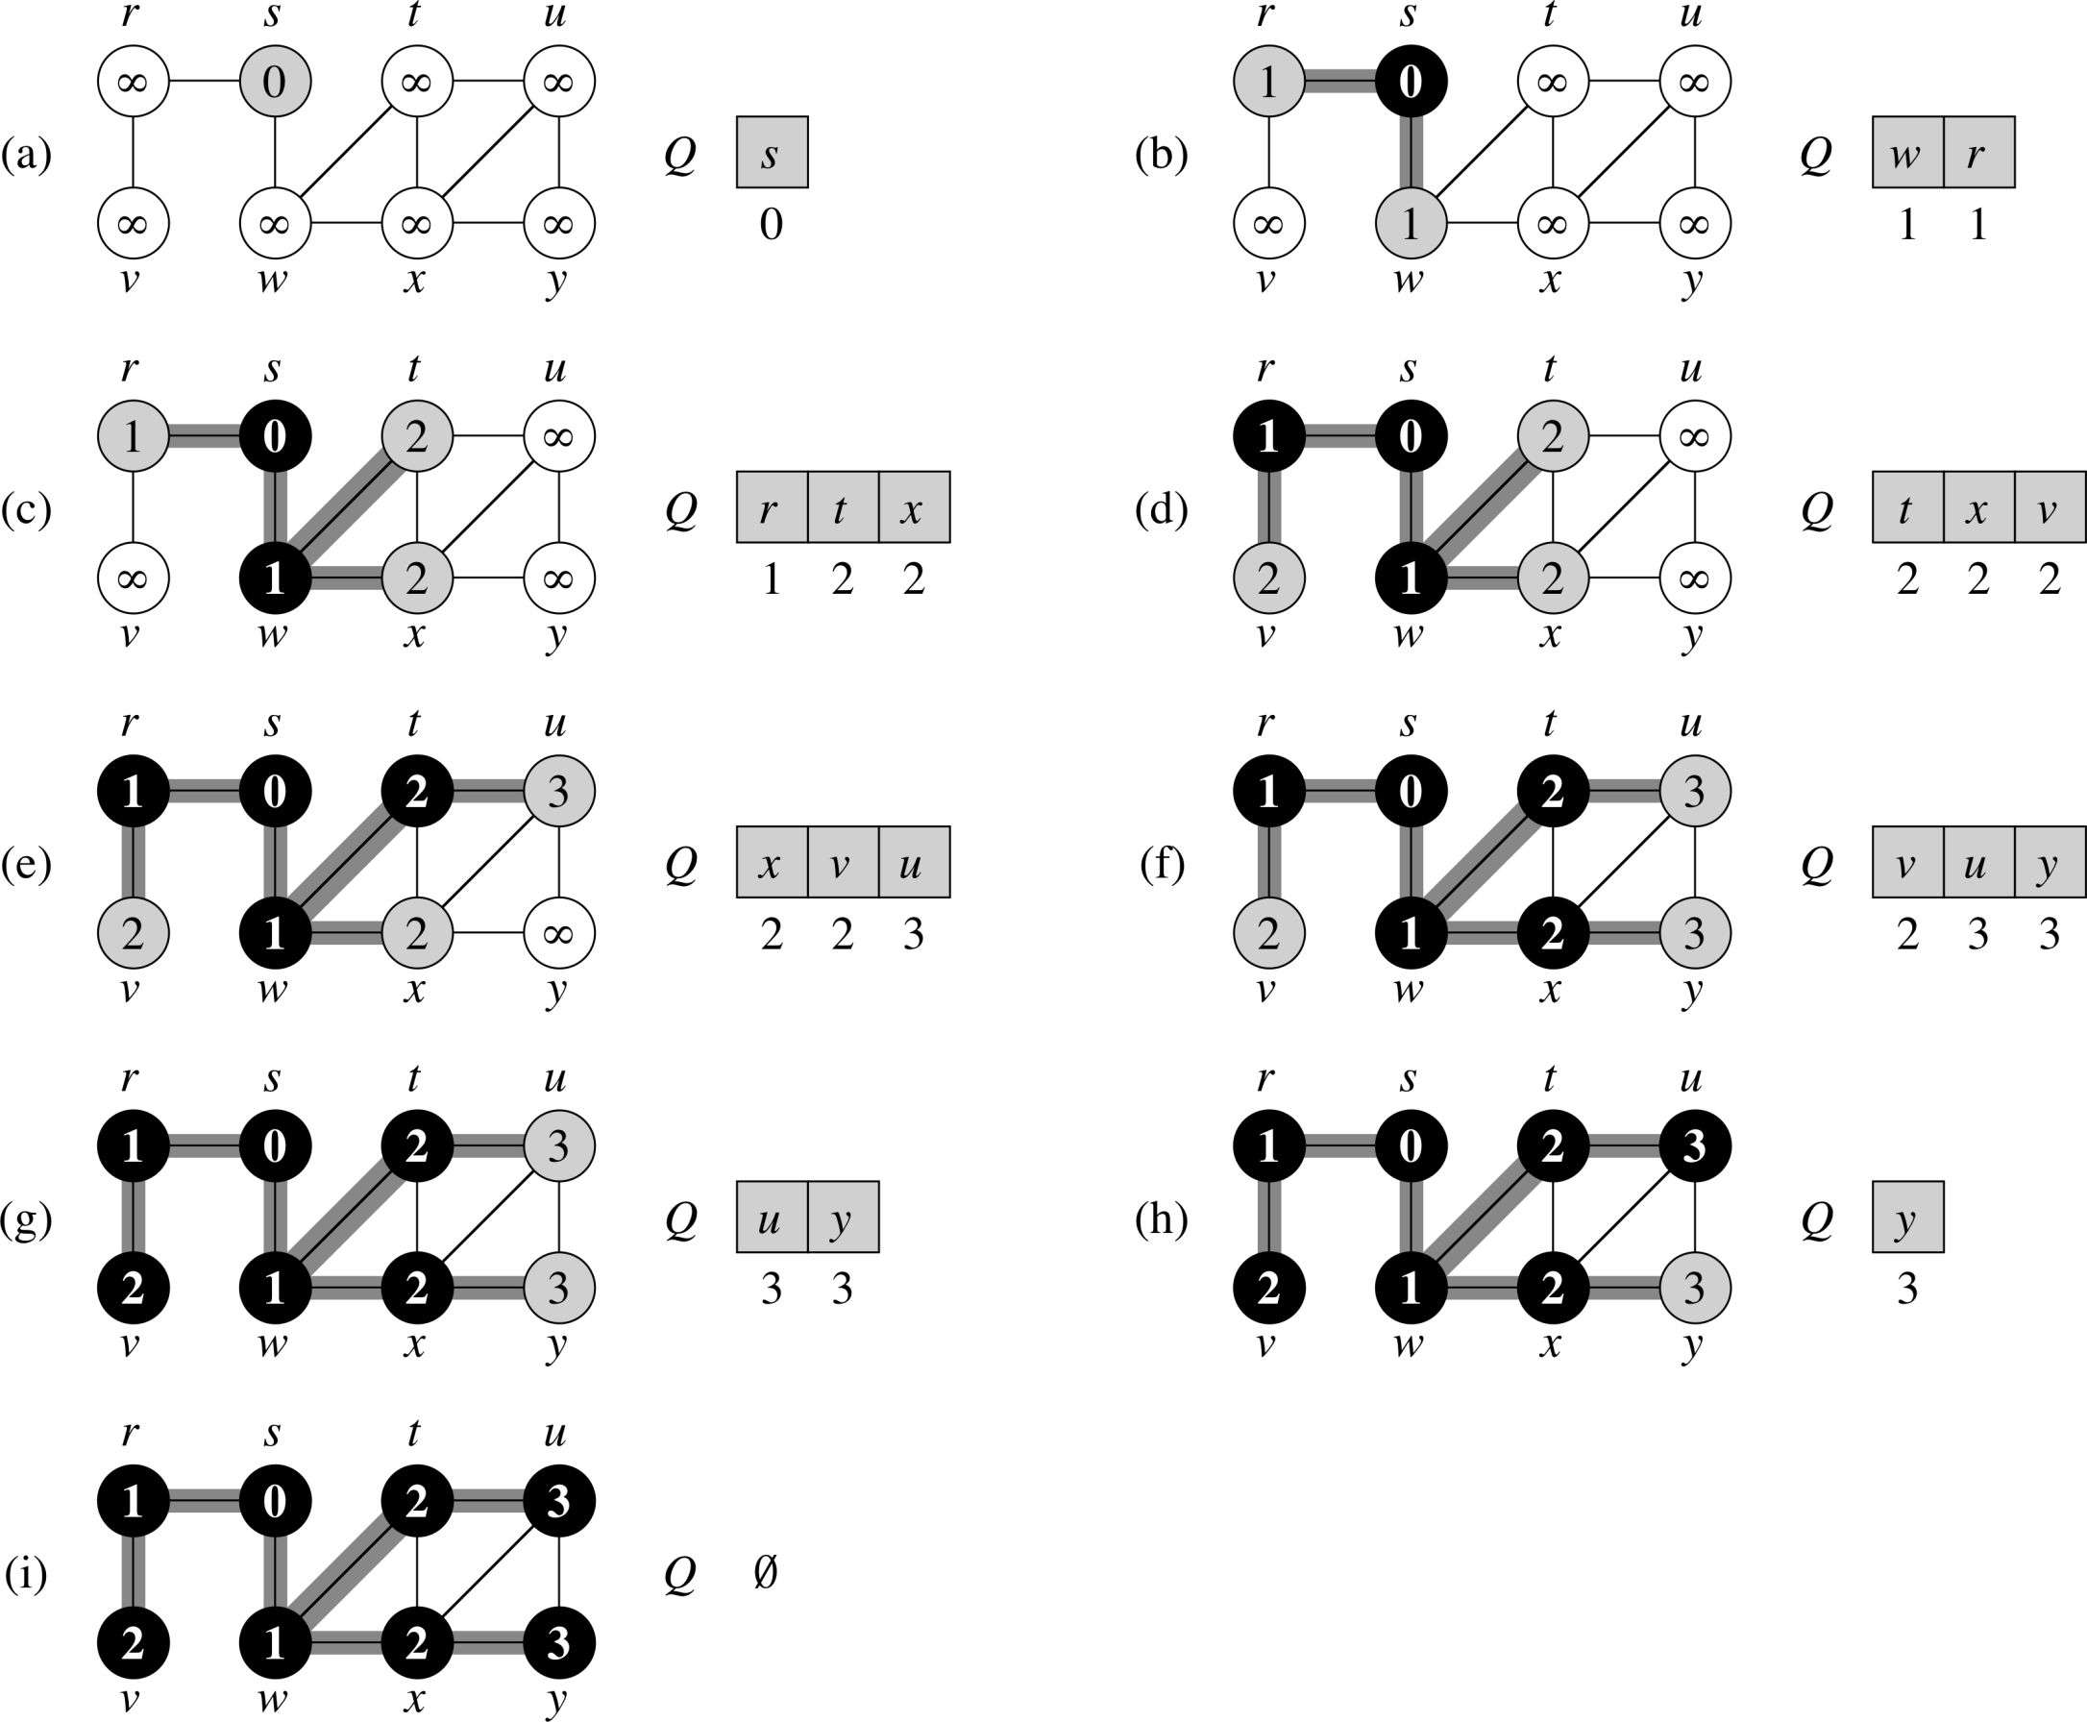
BFS举例

Slide 34

BFS举例
图中加粗的边为BFS树的边

Slide 35
深度优先搜索
目标: 遍历图中所有的节点和边
基本思想: 每次搜索时优先往更深的节点搜索

Slide 36
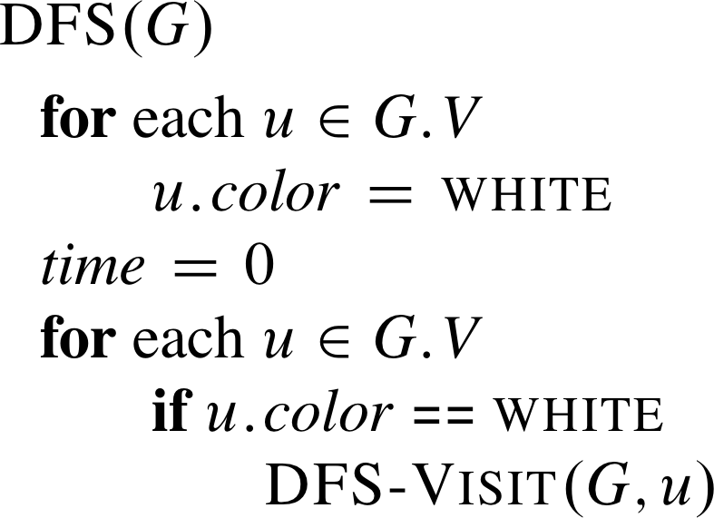
DFS算法
.π = NIL
每次递归调用DFS-Visit(G, u)时，u将成为这次递归的所对应的DFS树的根节点

Slide 37
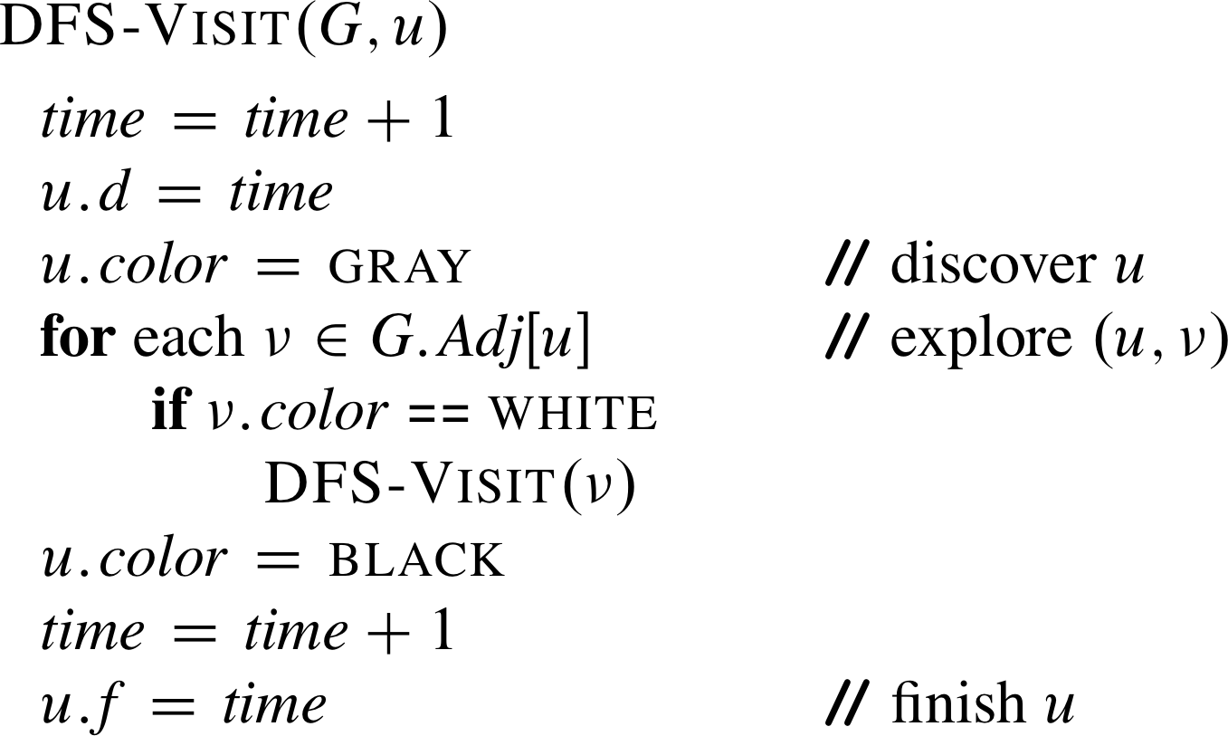
DFS-Visit(u)过程
π =

Slide 38
DFS算法分析
与BFS类似，我们对节点进行分类：
  white 没有被访问的节点
  gray 被访问过的节点，但是还没有递归地进入它的所有邻居节点访问
  Black被访问过的节点，而且已经递归地进入了它的所有邻居节点访问了

Slide 39
DFS算法分析
该算法能够发现图中的所有节点，无论该图是否连通，或者是否是有向图
BFS算法可以得到:
  一个DFS森林：包括了一系列的DFS树
  对于任意一个节点u有2个时间戳
    u.d 表示第一次发现节点u的时间（被染成灰色节点的时间）
    u.f 表示已经完成对u节点进行搜索的时间（被染成黑色节点的时间）
如果是邻接表存图，则DFS算法的复杂度为O(|V| + |E|)
如果是邻接矩阵存图，则DFS算法的复杂度为O(|V|²)

Slide 40
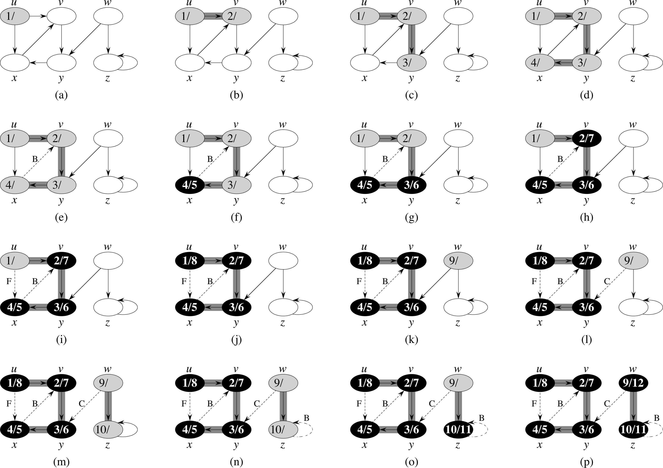
DFS算法举例(1)

Slide 41
DFS算法举例(2)

Slide 42
DFS算法举例(3)

Slide 43
DFS算法举例(4)

Slide 44
DFS森林
DFS算法会产生一个DFS森林，它包含了一系列的DFS树
每颗DFS树都是由一系列的灰色节点指向白色节点的边组成

Slide 45
DFS: 边的分类(1)
树边： 属于DFS森林的边.
反向边 ：从一个节点连向它在DFS树中的祖先节点的非树边
  上个例子中标记为B的边
前向边：从一个节点连向它在DFS树中的后代节点的非树边
  上个例子中标记为F 的边.
交叉边Cross edges – 图中不属于树边、反向边、和前向边的那些边
  是个例子中标记为C的边

Slide 46
DFS: 边的分类(2)
当边(u, v) 第一次被DFS算法访问时，v节点的颜色可以确定边(u,v)的类型:
  如果v为白色节点，则(u,v) 为树边
  如果v是灰色节点，则(u,v) 为反向边
  如果v是黑色节点，则(u,v) 为前向边或者交叉边

Slide 47
DFS: 边的分类(3)
定理1: 如果图是无向图，则边要么是树边，要么是反向边
例子: 将下图视作无向图（单向改为双向）
边(x, u)比边 (u, x)先被访问，因此使之成为一条反向边
边(y, w) 比边 (w, y)先被访问，因此使之成为一条树边

Slide 48
DFS: 应用(1)
无向图G是否连通?
  调用DFS-Visit(G, v) 一次，然后检查一下看看是否图中还有白色的节点。如果没有，则说明图是连通的，否则不连通
  运行时间: O(|V | + | E |)
寻找连通分支
  调用DFS；每次调用DFS-Visit(G, v) ，其中所有遍历到的节点属于一个连通分支
  运行时间: Θ(|V | + | E |)

Slide 49
DFS: 应用(2)
一个有向图G中是否包含一个有向环?
  调用DFS；如果存在反向边，则说明存在有向环，否则不包含有向环
  运行时间: O(|V | + | E |).
一个无向图G 是否包含一个环?
  与有向图的情况一样
  如果图G是一个树或者森林，则它最多包含 |V | – 1 条边
  运行时间为 O(|V |) ，因为DFS算法在发现环之前最多只会遍历|V |条边（一个无向图如果有≥ |V | 条边，则一定有环）
无向图G 是否是一颗树?
  DFS调用 DFS-Visit(G, v)，如果所有的边都遍历了，且没有反向边，则图G是一颗树。如果有|V |条边被访问了，则G不是树.
  运行时间: O(|V |).

Slide 50
拓扑排序
一个有向无环图(directed acyclic graph，简称DAG) 的拓扑排序是指对图中节点的一个排序，并且在该排序中，如果图G中存在边(v_{i}, v_{j})，则节点v_{i}必须排在节点v_{j}之前
所有边的方向都是从左到右.
v₂
v₃
v₆
v₅
v₄
v₁
v₂
v₃
v₄
v₅
v₆
v₇
A topological ordering
v₇
v₁
思考: 一个DAG的拓扑排序是否唯一?

Slide 51
拓扑排序
Topological-Sort(G)
调用DFS(G) 计算每个节点u被DFS访问的结束时间 u.f
当一个节点被DFS访问结束时，我们将该节点插入到一个链表中
返回整个链表
以节点结束时间从大到小的顺序输出节点即可
时间复杂度：Θ(|V| + |E|).

Slide 52
拓扑排序：算法二
Topological-Sort2(G)
找到一个没有入边的节点v
删除v和v相连的边
递归调用Topological-Sort2(G – {v})
该算法删除节点的顺序即为一个拓扑序
时间复杂度：O(|V | + | E |)

Slide 53
举例
v₂
v₃
v₂
v₃
v₆
v₅
v₄
v₆
v₅
v₄
v₃
v₇
v₁
v₇
v₆
v₅
v₄
输出:
v₁
, v₂
, v₃
, v₄
, v₅
, v₆
, v₇
v₇
v₆
v₆
v₅
v₆
v₅
v₄
v₇
v₇
v₇
v₇

Slide 54
举例: 另外一种拓扑排序
v₂
v₃
v₃
v₆
v₅
v₄
v₆
v₅
v₄
v₇
v₁
v₇
v₁
v₆
v₅
v₄
输出:
v₂
, v₃
, v₁
, v₄
, v₅
, v₆
, v₇
v₇
v₁
v₆
v₆
v₅
v₆
v₅
v₄
v₇
v₇
v₇
v₇

Slide 55
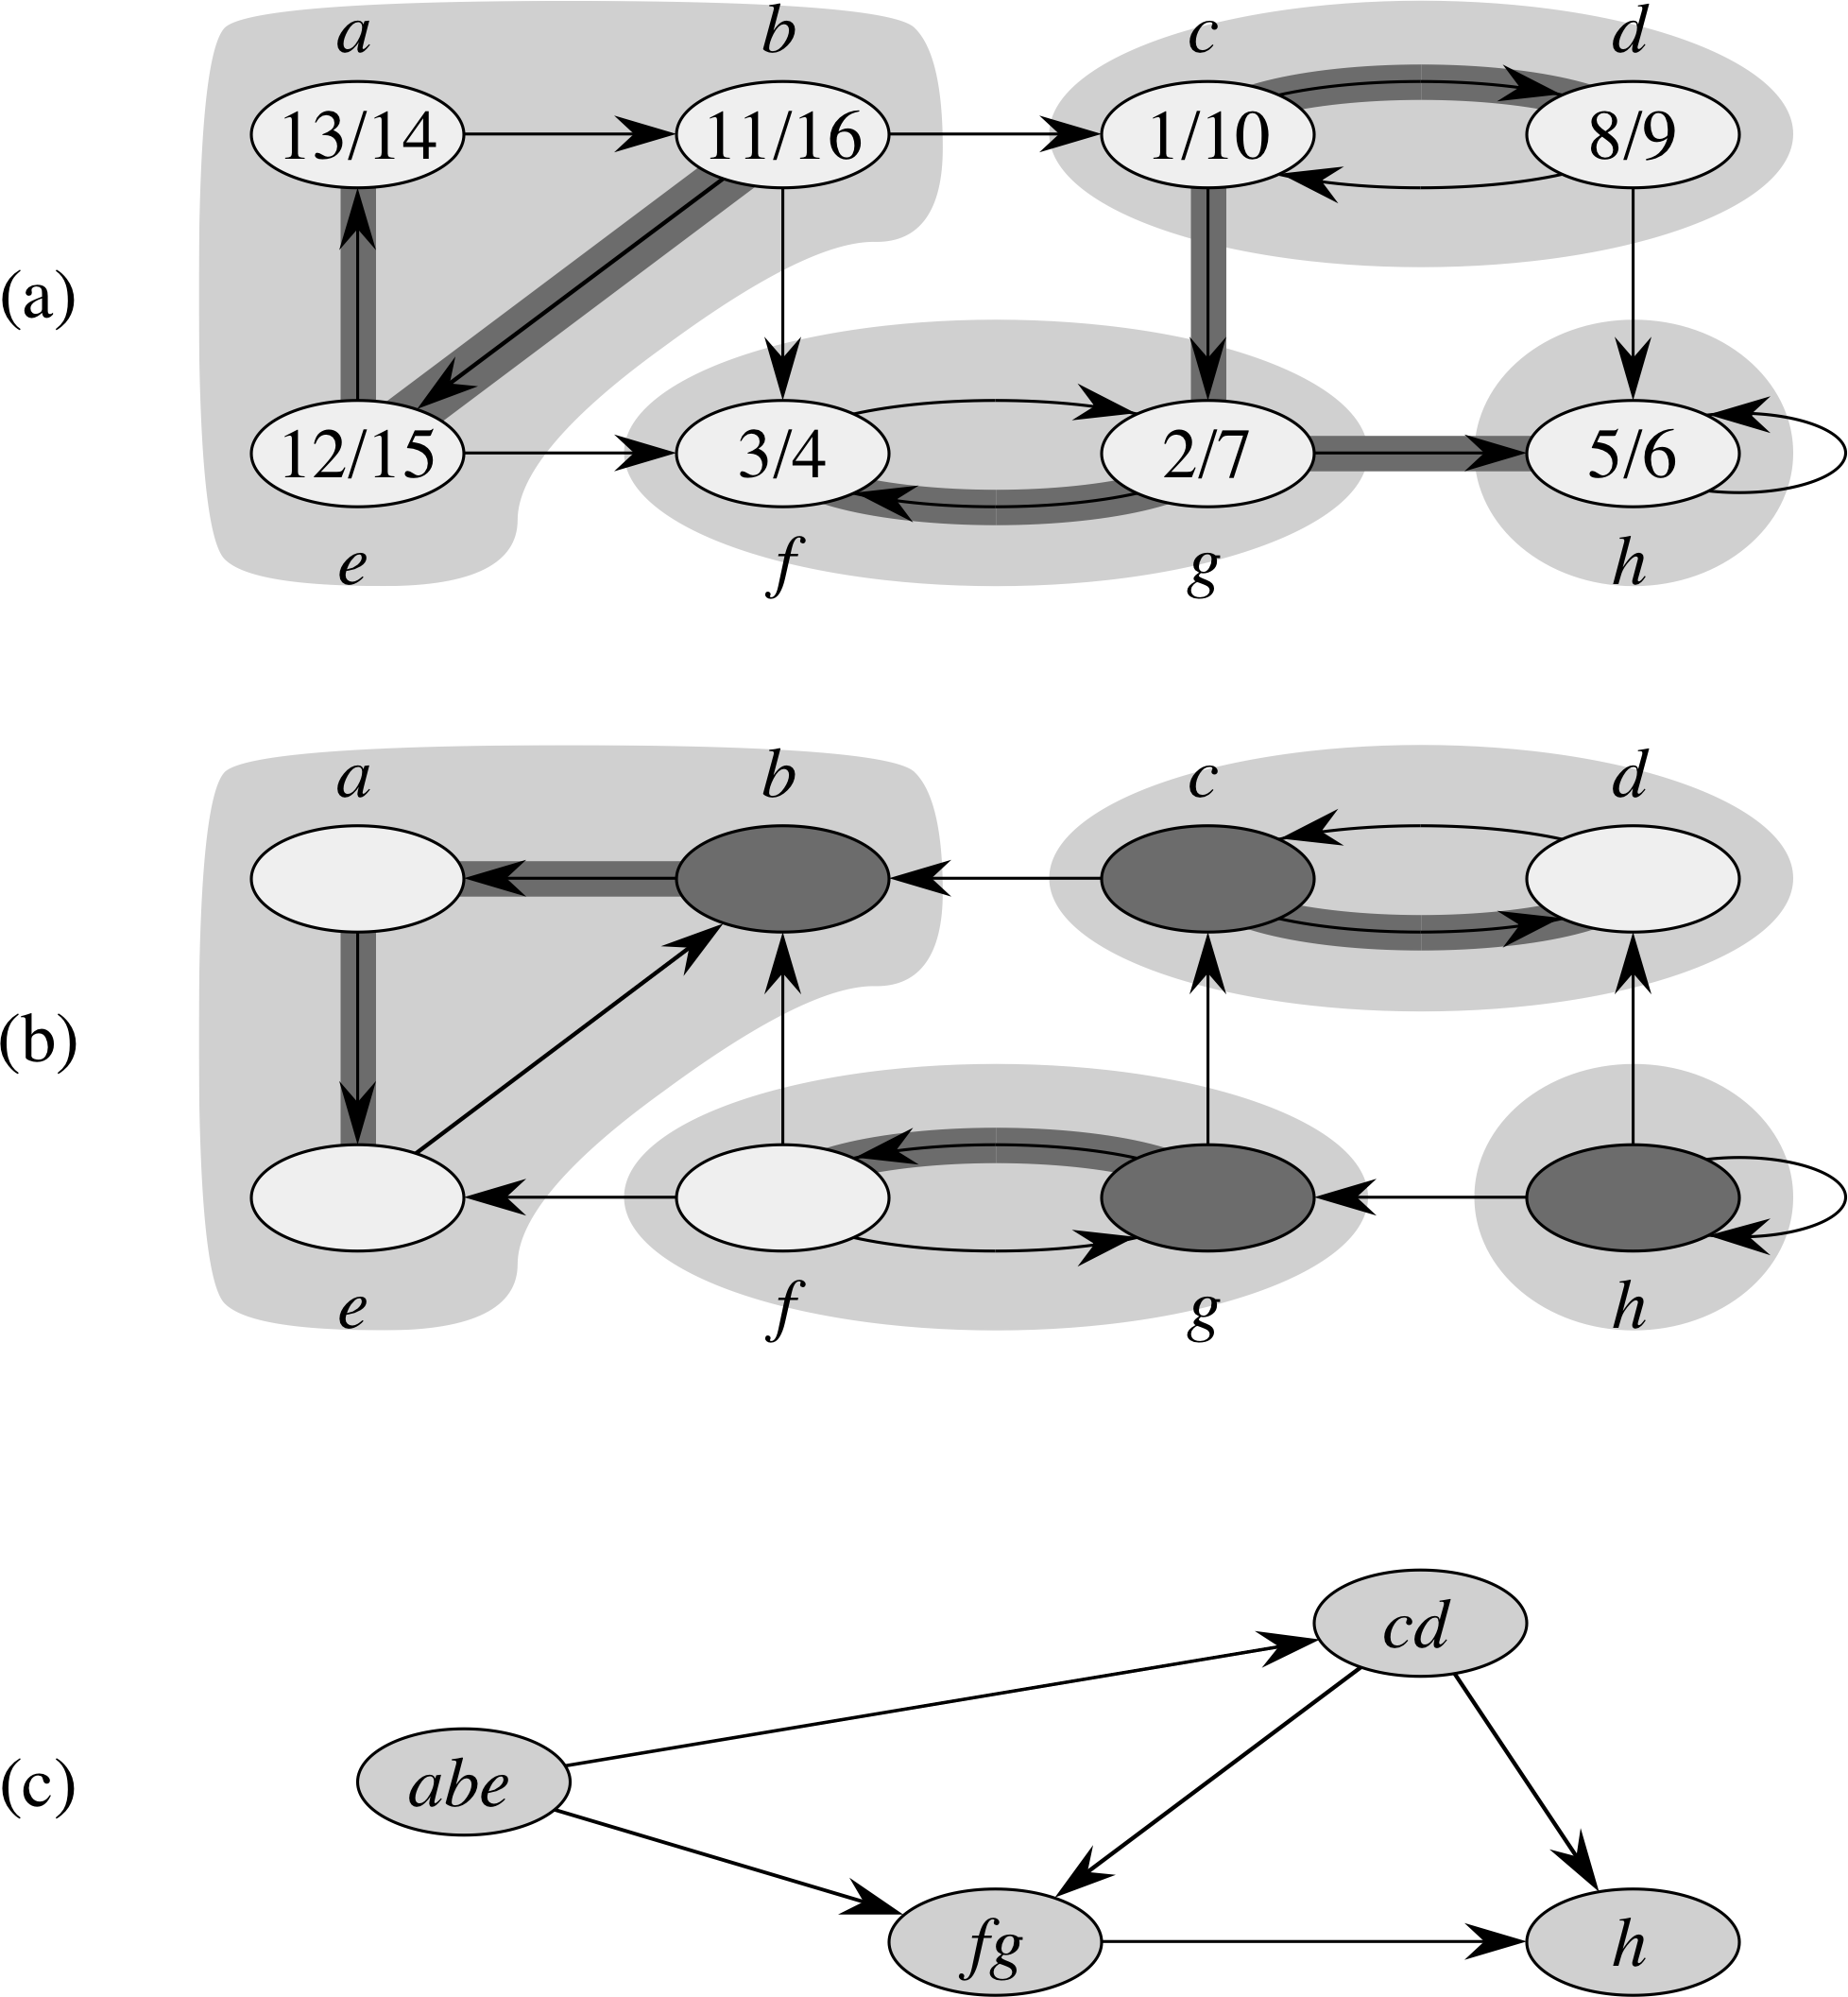
强连通分支
一个有向图G = (V, E)的强连通分支是一个最大的节点集合，该集合中的任意节点互相连通。
如果把一个有向图分解为很多个强连通分支呢?

Slide 56
有向图的转置
令G = (V, E) 为一个有向图，G的转置为 G^{T} = (V, E^{T}), 其中E^{T} = {(u, v): (v, u) ∈ E}.
如果用邻接表存图，计算G^{T} 的时间复杂度为O(|V| + |E|).
G和G^{T} 有相同的强连通分支

Slide 57
有向图转置举例
G
G^{T}

Slide 58
强连通分支算法
SCC(G)
1. 调用DFS(G) 计算每个节点u被DFS访问的结束时间 u.f
2. 计算G^{T}
3. 调用DFS(G^{T})，在DFS的主循环中，以u.f下降的顺序遍历节点
4. 对于在第3行中输出的DFS树，每颗DFS树中的节点形成一个强连通分支
  时间复杂度: Θ(|V| + |E|)

Slide 59
强连通分支算法: 举例(1)
1. 调用DFS(G)，计算被DFS访问的结束时间 u.f

Slide 60

强连通分支算法: 举例(2)
2. 计算G^{T}
3. 调用DFS(G^{T})，在DFS的主循环中，以u.f下降的顺序遍历节点
先考虑节点b，然后
考虑节点c，g和h

Slide 61
强连通分支算法: 举例(3)
4. 对于在第3行中输出的DFS树，每颗DFS树中的节点形成一个强连通分支
一共有4个DFS树，因此有4个强连通分支

